Slide 1
A carg de:Linda Heredia Chávez
Ley de los “soñadores” y Acción diferida para las llegadas de niños

Slide 2
Ley de “los soñadores”
Enfoque en los estudiantes
• Estudiante AB-540
• Ayuda financiera para el estudio
• Utilización en la calificación de las becas estudiantiles
• Protección contra inmigración
• Enlace con posible acuerdo de recibir la residencia permanente

Slide 3
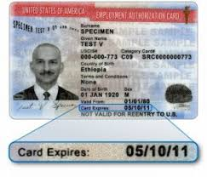
Acción diferida para la llegada de niños
Provee un seguro social
Permiso de empleo
Relación con la licencia de conducir
Renovación del permiso cada dos años
La postulación requiere de un proceso

Slide 6
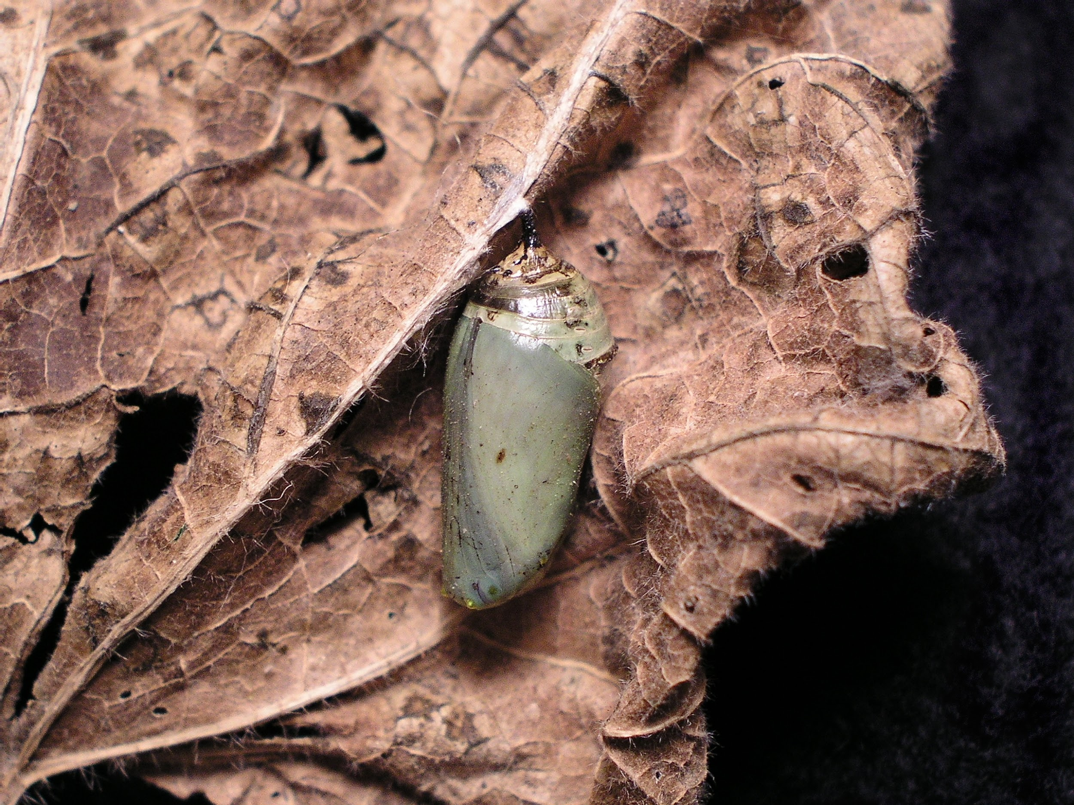
¿

Slide 7
Gracias
¿Preguntas?

